Slide 1
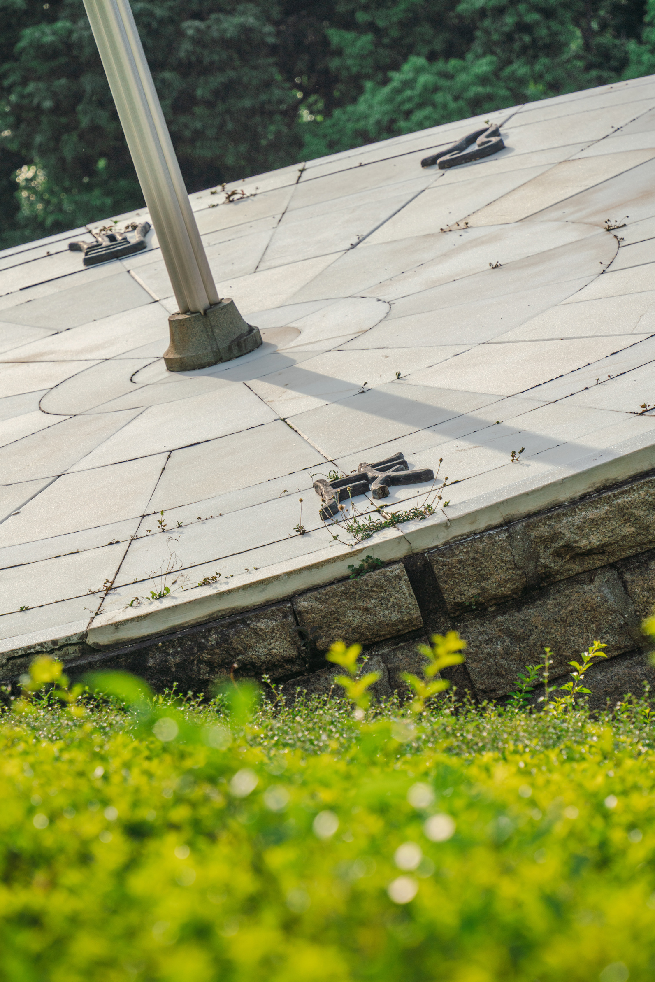

实验四 动态规划—鸡蛋掉落问题3
汇报人：李文俊
Notes:
√

Slide 2
Contents
01
02
03
动态规划方程
蛮力法
优化方法
动态规划框架构建
小规模数据验证算法正确性
基于朴素动态优化进行时间和空间优化
Notes:
62090618-8692-458b-b3f8-92b7cf0b20e2.source.4.zh-Hans

Slide 3
1.动态规划
问题描述
1.问题规模——剩余楼层数F，剩余鸡蛋数E
鸡蛋掉落：给定建筑物的一定数量的楼层（比如 f 层）和一定数量的鸡蛋（比如 e 鸡蛋），找出鸡蛋开始破碎的楼层必须执行的最少的鸡蛋掉落试验次数
2.暴露子问题——操作：找一层楼扔鸡蛋
3.原问题和子问题最优解关系
最优解的值——i个鸡蛋，j层楼最少试验次数DP[i][j]
框架构建
假设鸡蛋从第K层楼扔下(0<=K<=F),试验次数+1
1.鸡蛋摔碎 -> 第k层不是门槛，E-1个鸡蛋要从k层以下试验 -> 问题变为 DP(K-1,E-1)
2. 鸡蛋没摔碎 -> 第k层可能是门槛，需要考虑更高楼层 -> 问题变为 DP(F-K,E)
未破碎
K
两种方案取最大值覆盖最坏的情况
遍历所有K，取最小值试验次数
破碎
4.符号化——DP(i,j)=min(for each k in 1..N) [1 + max(DP(k-1, j-1), DP(i-k, j))]
Notes:
假设子问题最优：两种方案取最大值覆盖最坏的情况
**假设子问题最优**：两种方案取最大值覆盖最坏的情况

Slide 4
填表过程
边界情况
0层楼试验次数=0 —> DP(0,j)=0
0个鸡蛋试验次数=0 —> DP(i,0)=0
1层楼试验次数=1 —> DP(1,j)=1
例子：F=5,E=3
填写DP(i,j)需要DP(0~i-1,j) 和 DP(0~i-1,j-1)
外层鸡蛋数递增，内层楼层递增 可以保证需要的每个子问题解都有
Notes:
**边界情况**：0层楼试验次数=0,1层楼试验次数=1，0个鸡蛋试验次数=0

Slide 5
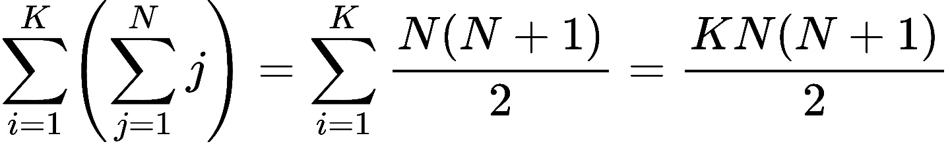
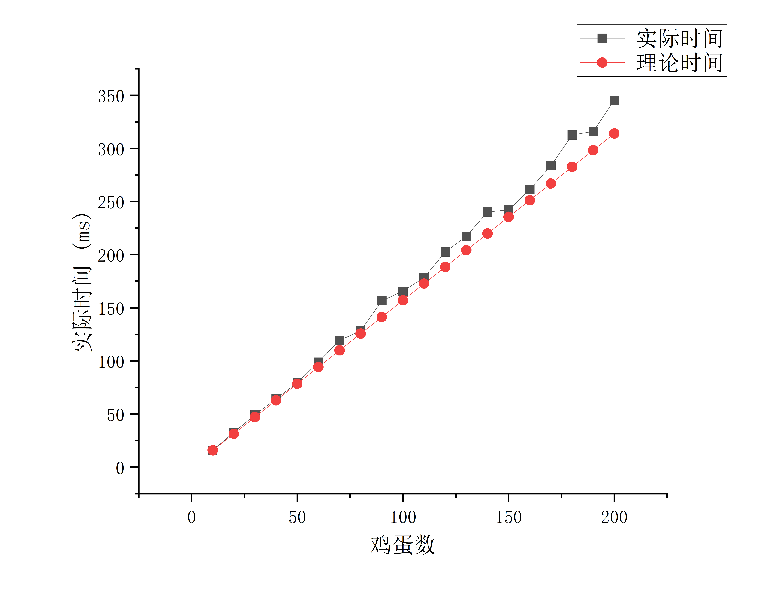
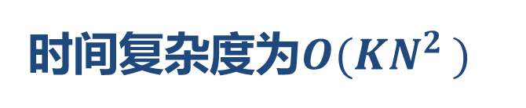

效率测试
外层循环：鸡蛋数O(K)
内层循环：楼层数O(N)
遍历所有可能：1~i
时间复杂度为${O(KN}^{2 })$
空间复杂度为${O(KN}^{ })$
固定楼层数=1000
1s内的最大规模
固定鸡蛋数=20
Notes:
规模几万

Slide 6
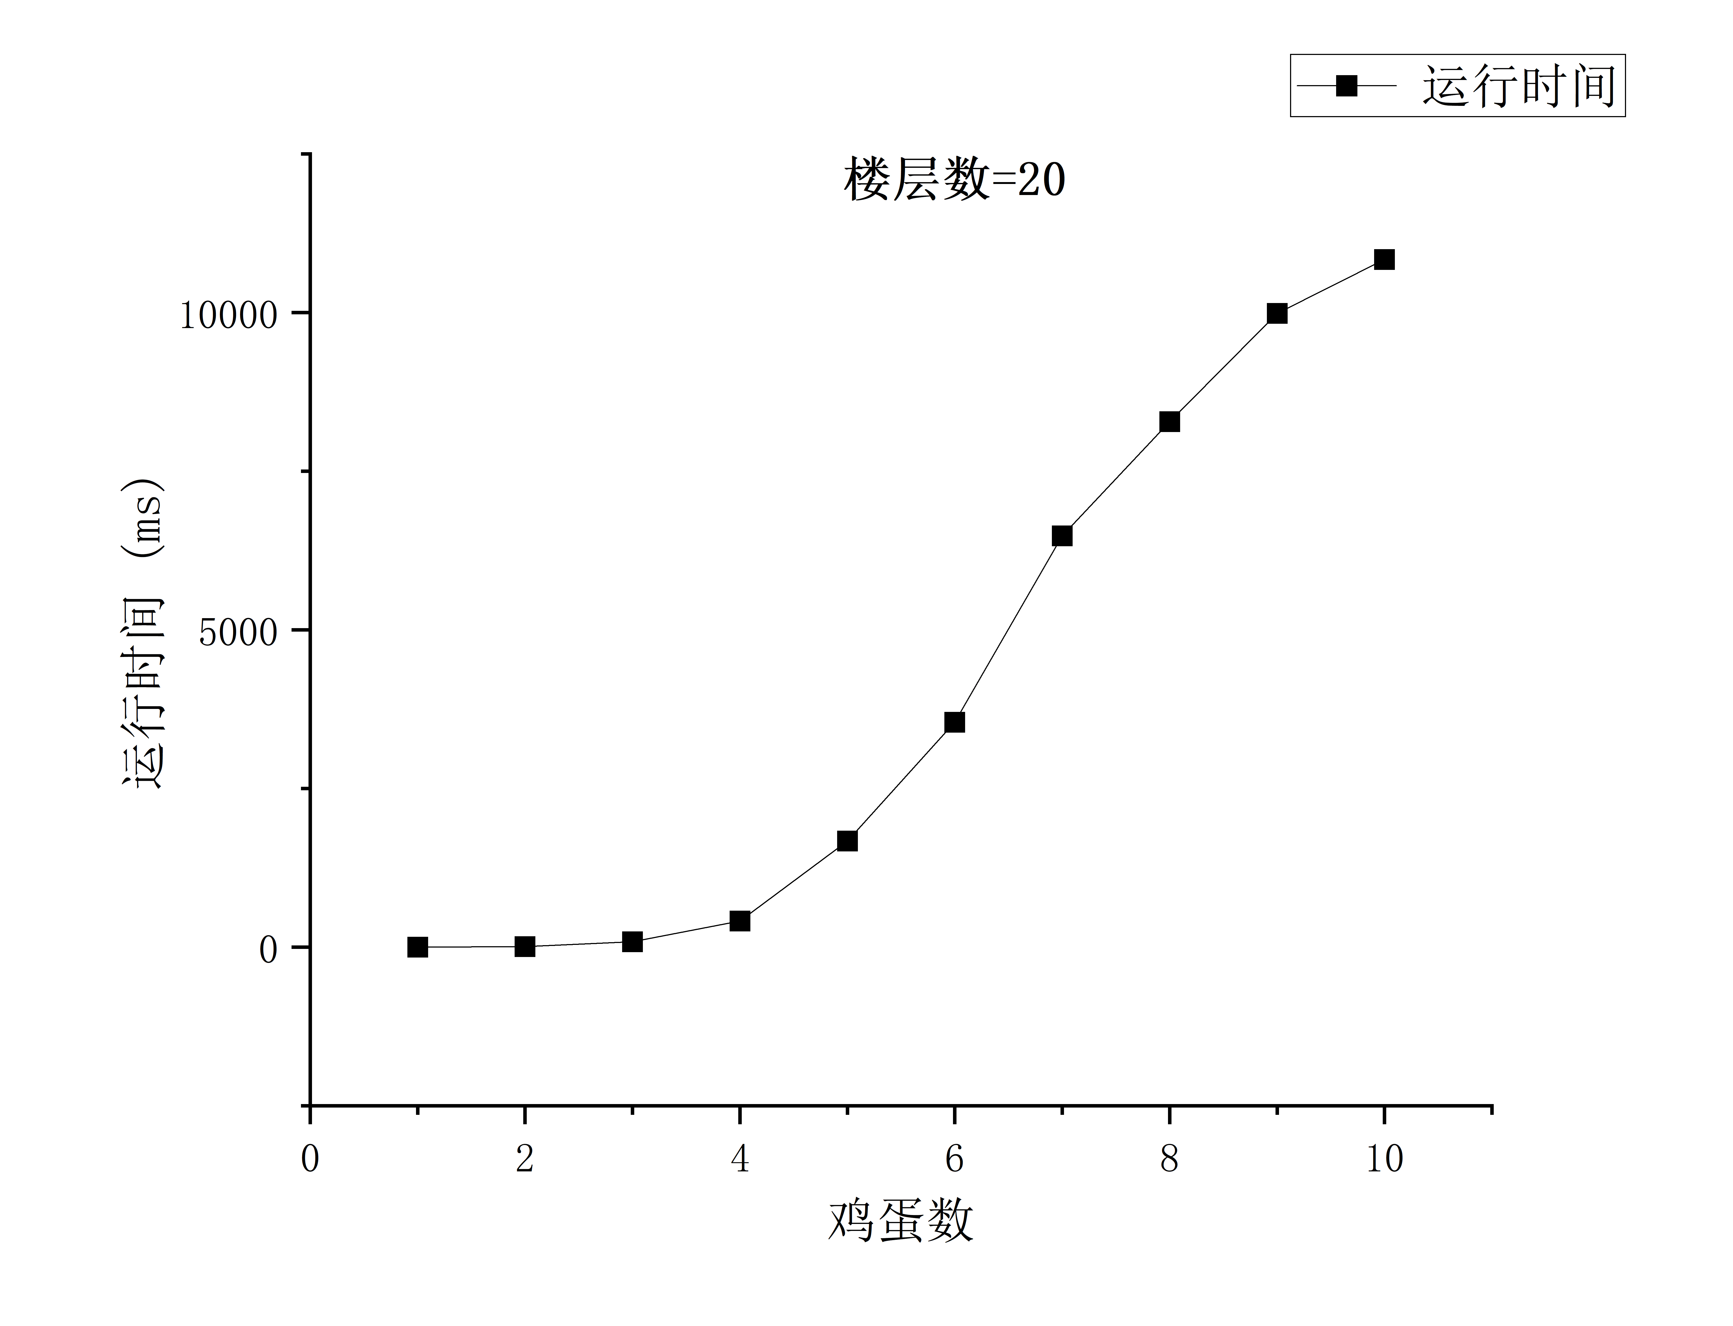
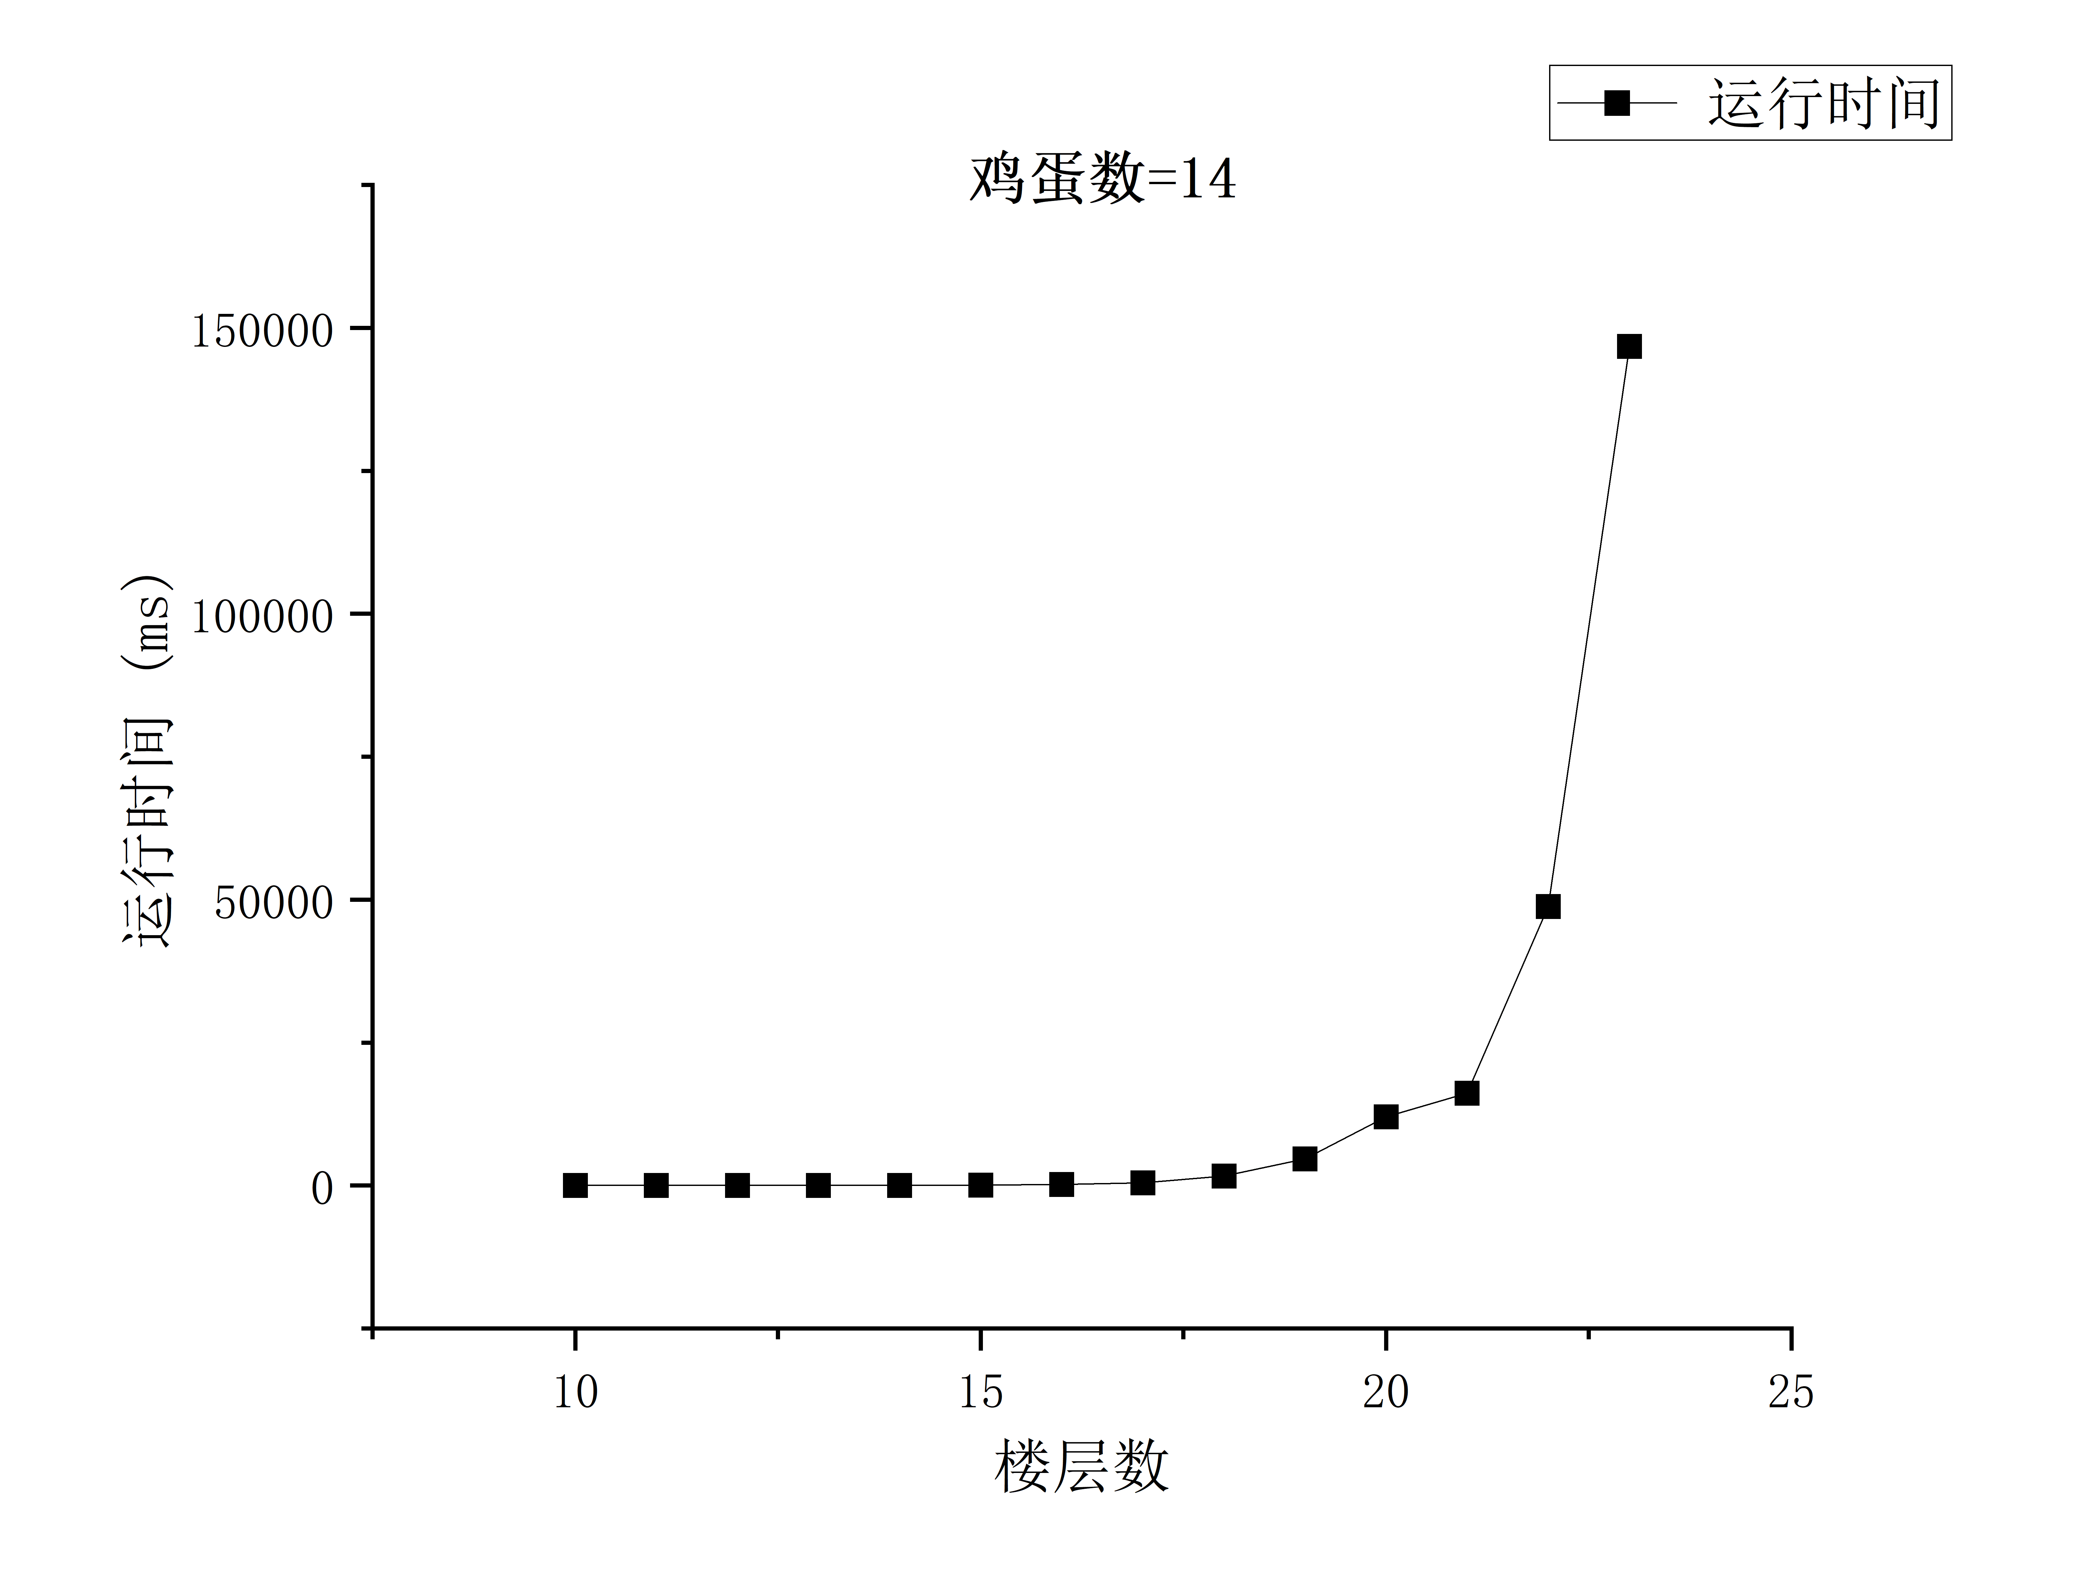
2.蛮力法(自顶向下纯递归）
作用：小规模数据验证正确性
1.每一层都试 → 枚举所有楼层 k = 1...f
鸡蛋碎了 → 向下递归 bruteForce(k-1,e-1)
2.对每个 k：
鸡蛋没碎 → 向上递归 bruteForce(f-k,e)
3.取两者最大（最坏情况），再加一次尝试
最后取所有楼层 k 中的最小值
最坏情况下时间复杂度为指数级 $T\left(F,E\right)=O\left(2^{F+E}\right)$
Notes:
**边界情况**：0层楼试验次数=0,1层楼试验次数=1，0个鸡蛋试验次数=0

Slide 7
二分优化
dp[F-k][E]
朴素DP中需要枚举k：1~F，求f(k)的最小值
dp[k-1][E-1]
dp[k-1][E-1] —>随k增加单调增加（楼层增加，鸡蛋减少）
dp[F-k][E] —>随k增加单调减少（楼层减少，鸡蛋不变）
Dp[1][E-1]=1 <= dp[F-1][E]
f(k) 是一个 先减后增的 V 形函数，其最小值一定在某个拐点处
dp[F-mid][E-1]>dp[mid-1][E-1] ——找右边
枚举
二分搜索
dp[F-mid][E-1]<dp[mid-1][E-1]——找左边
Notes:
**边界情况**：0层楼试验次数=0,1层楼试验次数=1，0个鸡蛋试验次数=0

Slide 8
填表过程
例子：F=5,E=3
边界情况
0层楼试验次数=0 —> DP(0,j)=0
0个鸡蛋试验次数=0 —> DP(i,0)=0
1层楼试验次数=1 —> DP(1,j)=1
终止条件
left>right
DP[f-mid][e]=DP[mid-1][e-1]
mid<=right，需要的子问题解<=朴素DP
外层鸡蛋数递增，内层楼层递增 保证需要的每个子问题解都有
Notes:
**边界情况**：0层楼试验次数=0,1层楼试验次数=1，0个鸡蛋试验次数=0

Slide 9
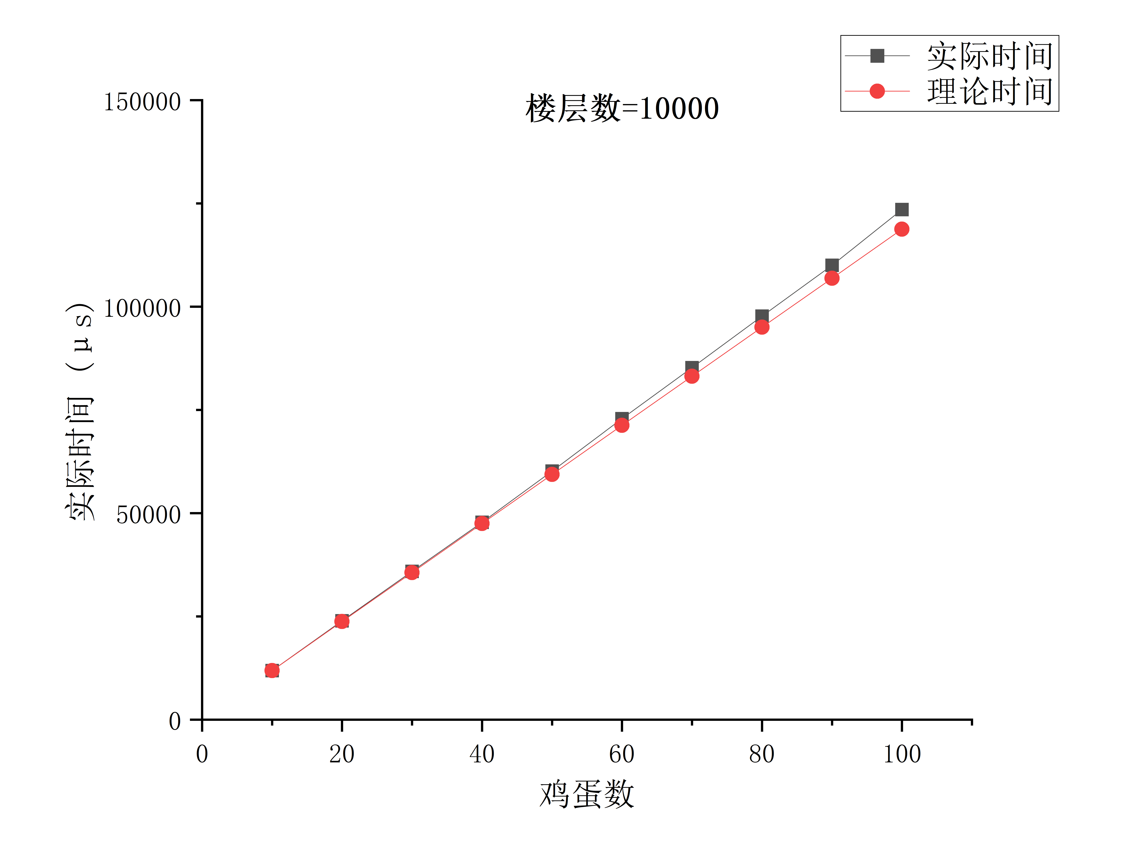
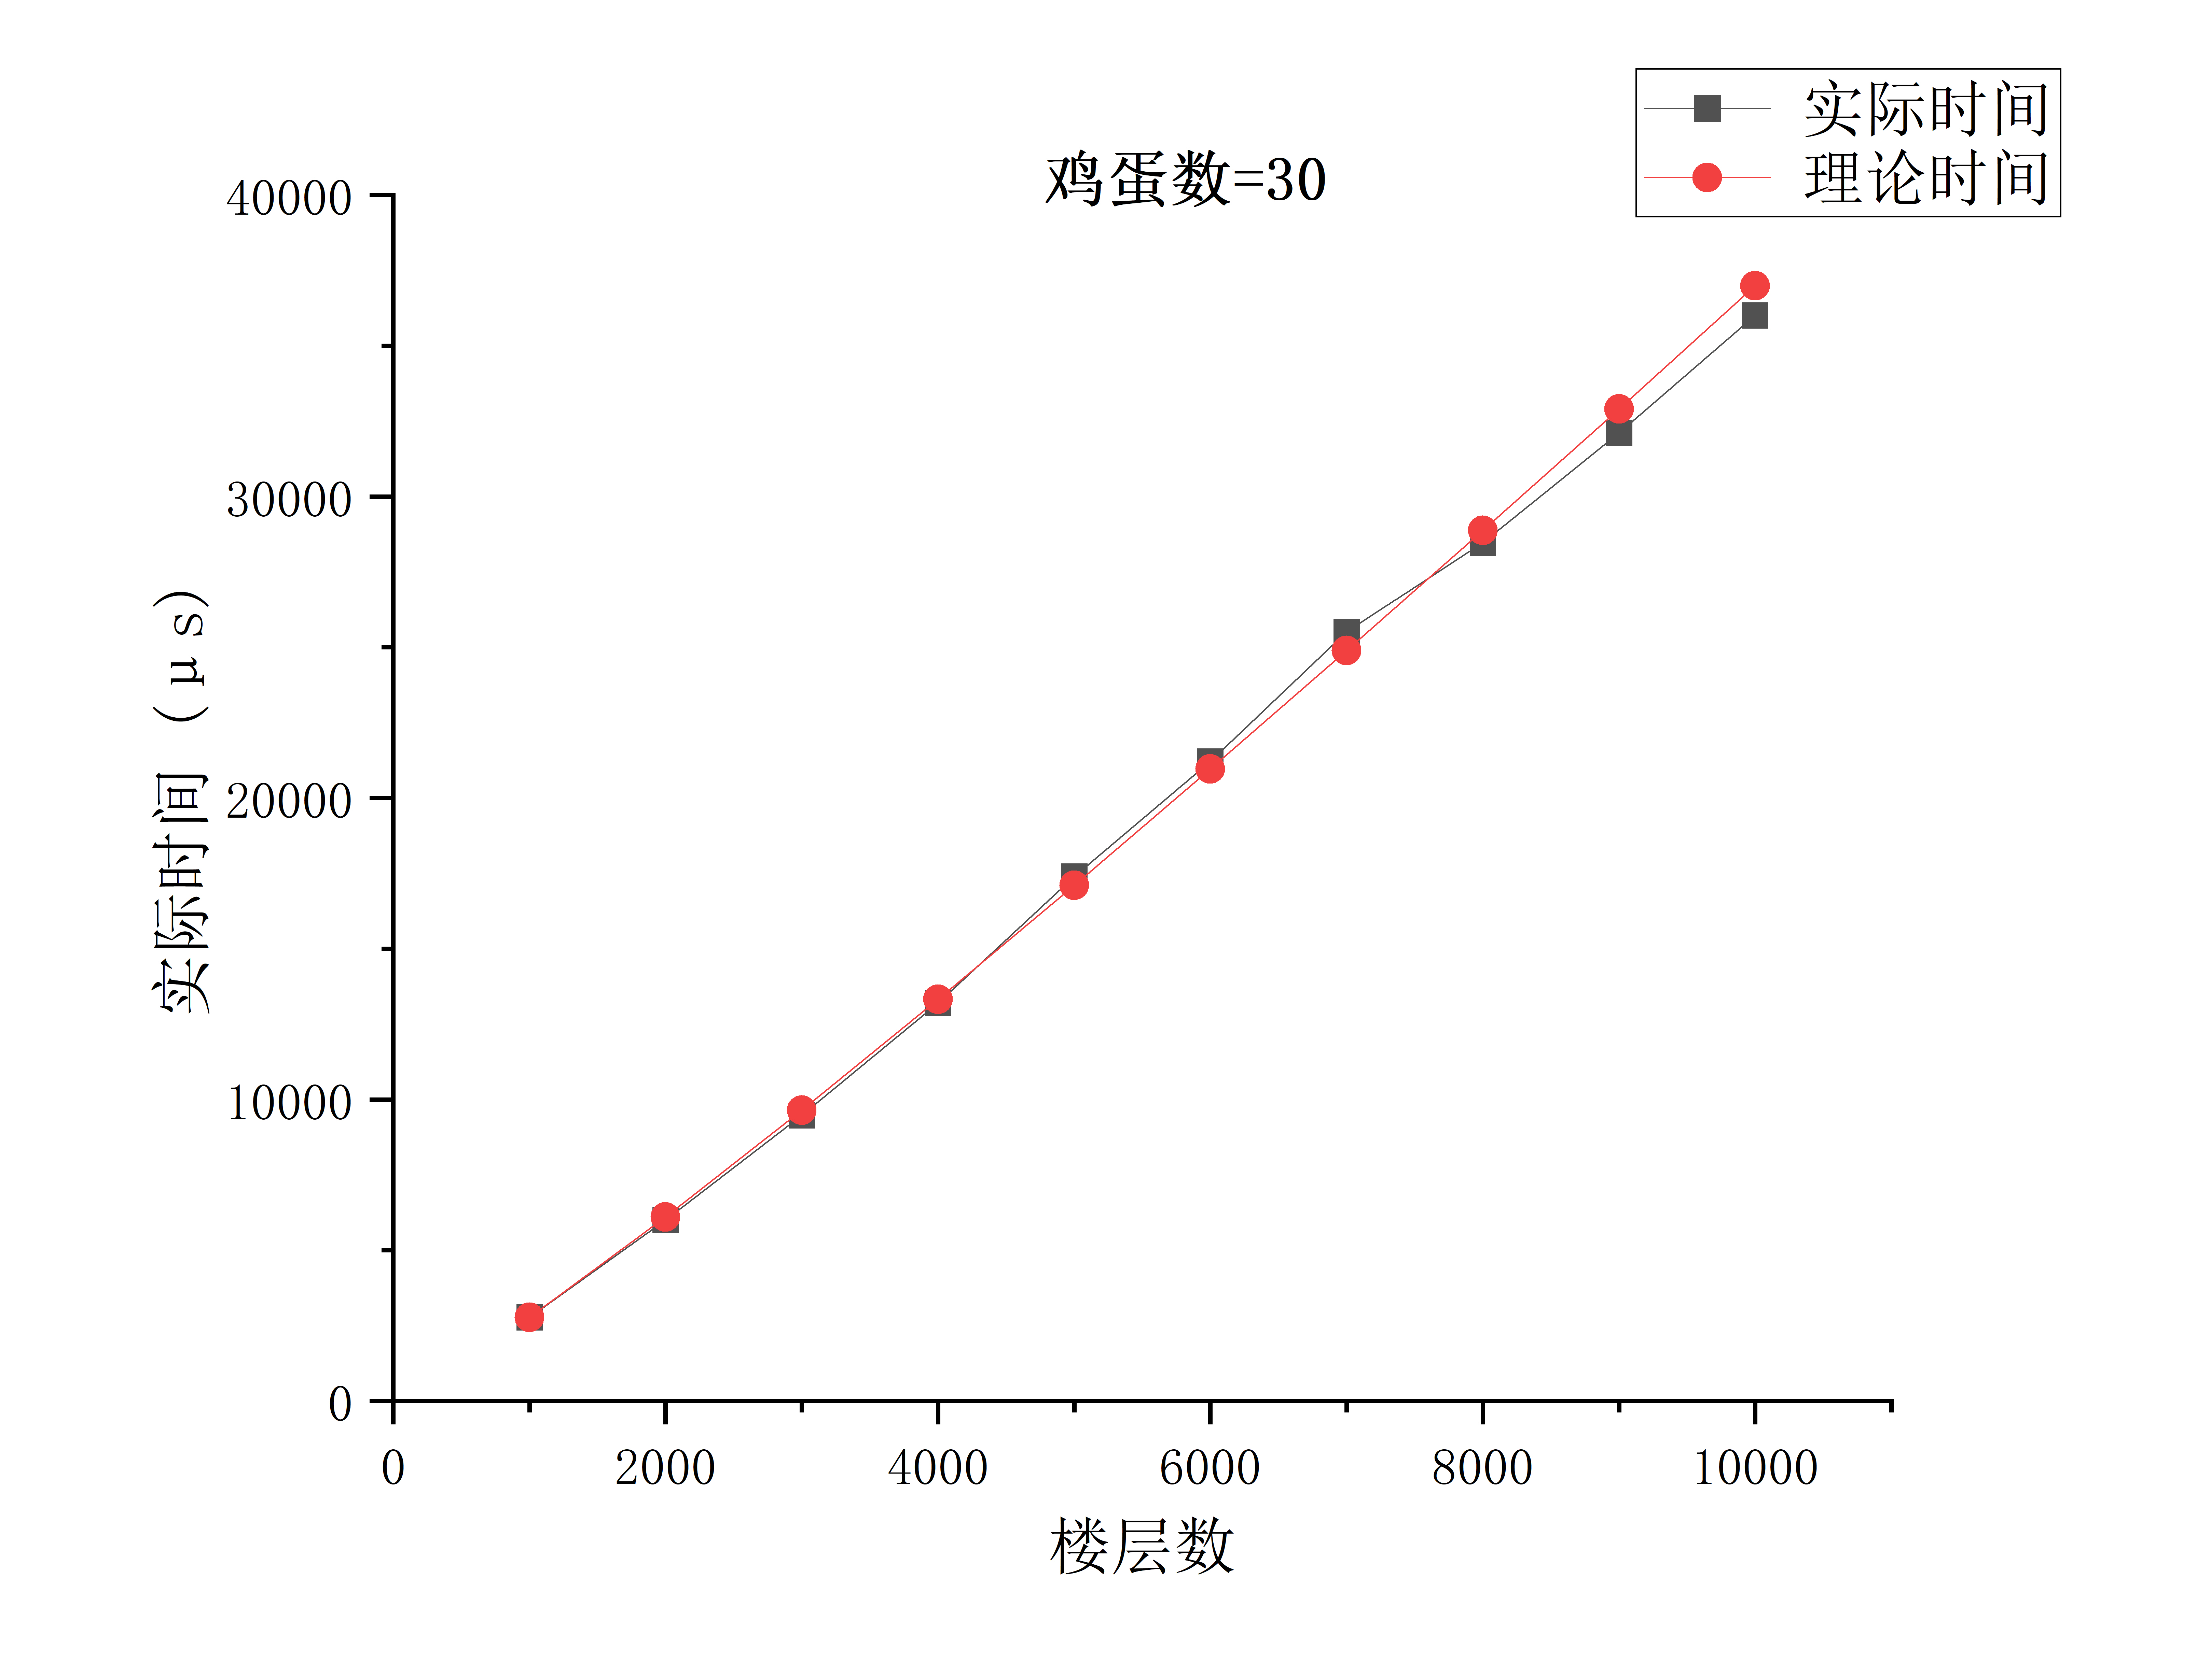


效率测试
外层循环：鸡蛋数O(K)
内层循环：楼层数O(N)
二分查找：log(N)
时间复杂度为${O(KNlog(N)}^{ })$
空间复杂度为${O(KN}^{ })$
固定鸡蛋数=30 O(nlogn)
固定楼层数=10000 O(n)
1s内的最大规模
Notes:
几百万

Slide 10
dp[F2-k][E]
决策单调性
dp[F1-k][E]
f(k) 是一个 先减后增的 V 形函数，其最小值一定在某个拐点处
dp[k-1][E-1]
dp[k-1][E-1] —>随F增加不变
dp[F-k][E] —>随F增加单调增加（楼层增加，鸡蛋不变）
最小值点随F增加不减
每次找最优点从上一次的最优点开始，直到最大值不减少
Notes:
**边界情况**：0层楼试验次数=0,1层楼试验次数=1，0个鸡蛋试验次数=0

Slide 11
例子：F=5,E=3
填表过程
边界情况
0层楼试验次数=0 —> DP(0,j)=0
0个鸡蛋试验次数=0 —> DP(i,0)=0
1层楼试验次数=1 —> DP(1,j)=1
终止条件
DP[f-k][e]=DP[k-1][e-1]
外层鸡蛋数递增，内层楼层递增 保证需要的每个子问题解都有
Notes:
**边界情况**：0层楼试验次数=0,1层楼试验次数=1，0个鸡蛋试验次数=0

Slide 12
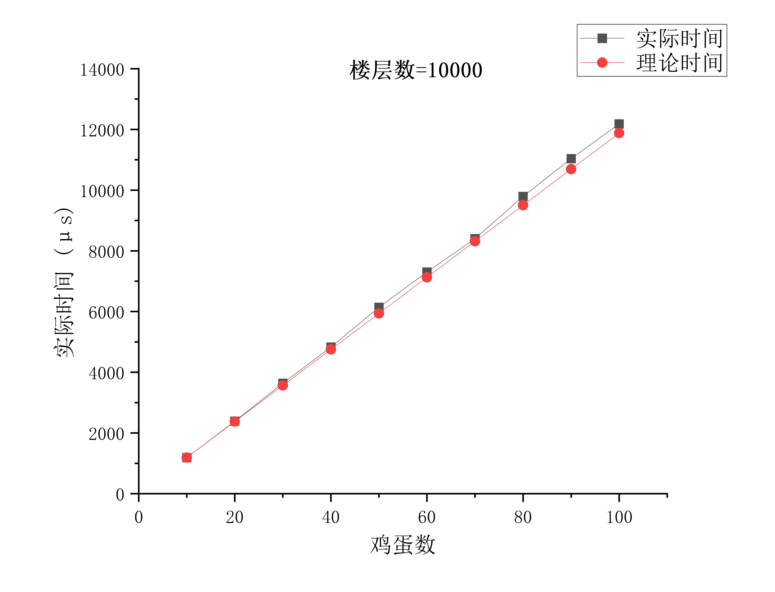
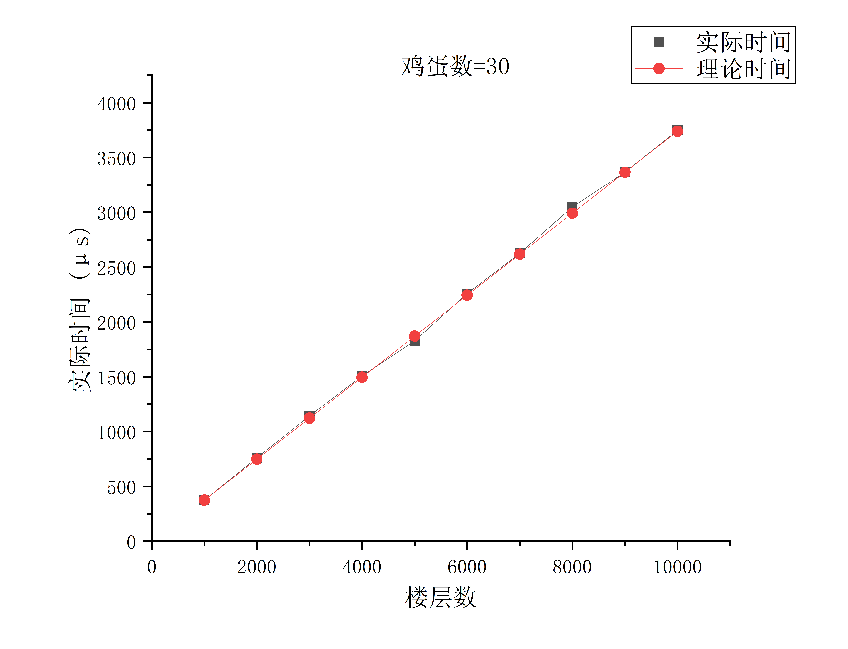

效率测试
外层循环：鸡蛋数O(K)
内层循环：楼层数O(N)
查找：O(1)
时间复杂度为${O(KN}^{ })$
固定鸡蛋数=30 O(n)
固定楼层数=10000 O(n)
Notes:
千万级别

Slide 13
外层鸡蛋数，内层楼层数递增
滚动数组
dp[k-1][E-1] ——上一层鸡蛋数k-1层结果—— pre[k-1]
√ 上一层已求
dp[F-k][E] ——当前层鸡蛋数F-k层结果—— cur[F-k]
√ 当前层已求
只依赖上一层状态——上一层鸡蛋数所求结果
枚举/二分
得到当前第F层结果cur[F]
初始情况
0层楼试验次数=0 —> cur[0]=0
未填楼层 —> cur[0]=INT_MAX
只有一个鸡蛋 试验次数=楼层数 —> pre[i]=i
求下一层——滚动
pre[0] =cur[0]
pre[1] =cur[1]
pre[2] =cur[2]
pre[f-1] =cur[f-1]
将二维数组化为两个一维数组：空间复杂度O(KN)
代价：只保留前一层结果
O(N) N为楼层数
Notes:
代价：只保留前一层结果

Slide 14
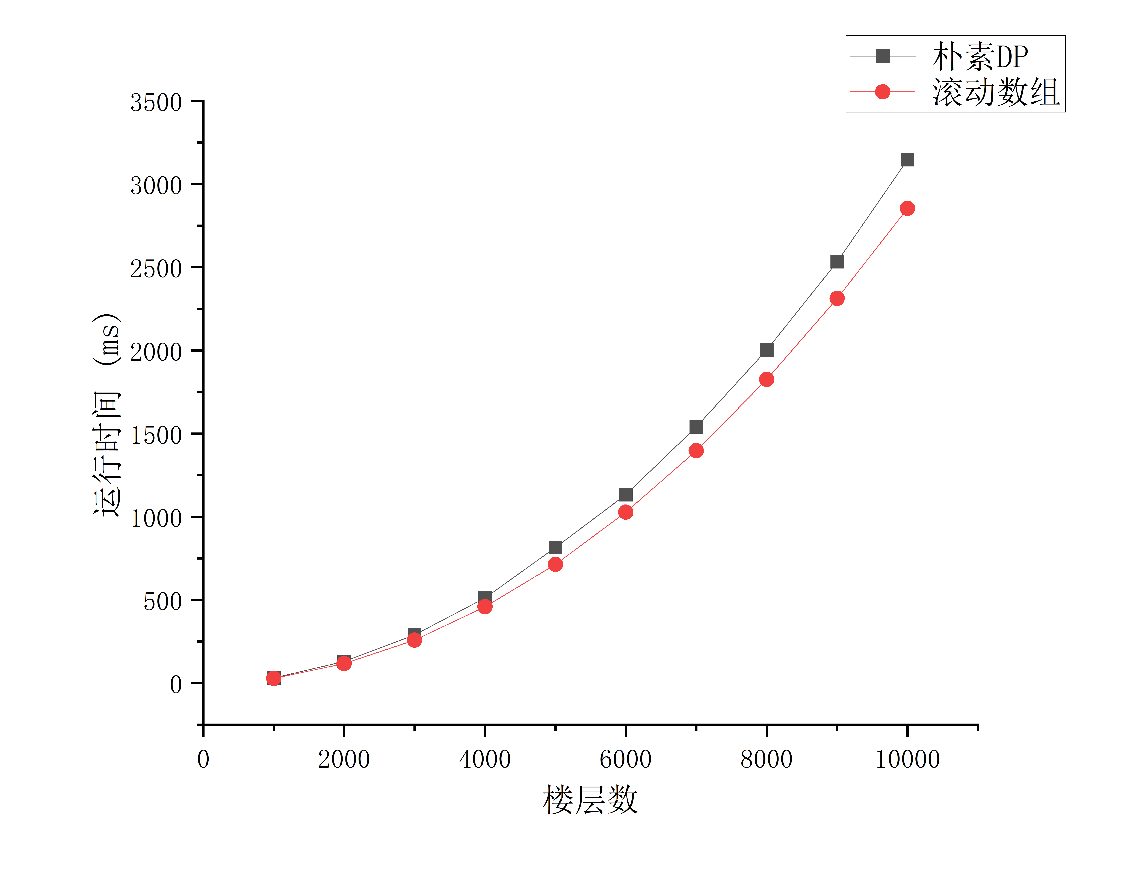
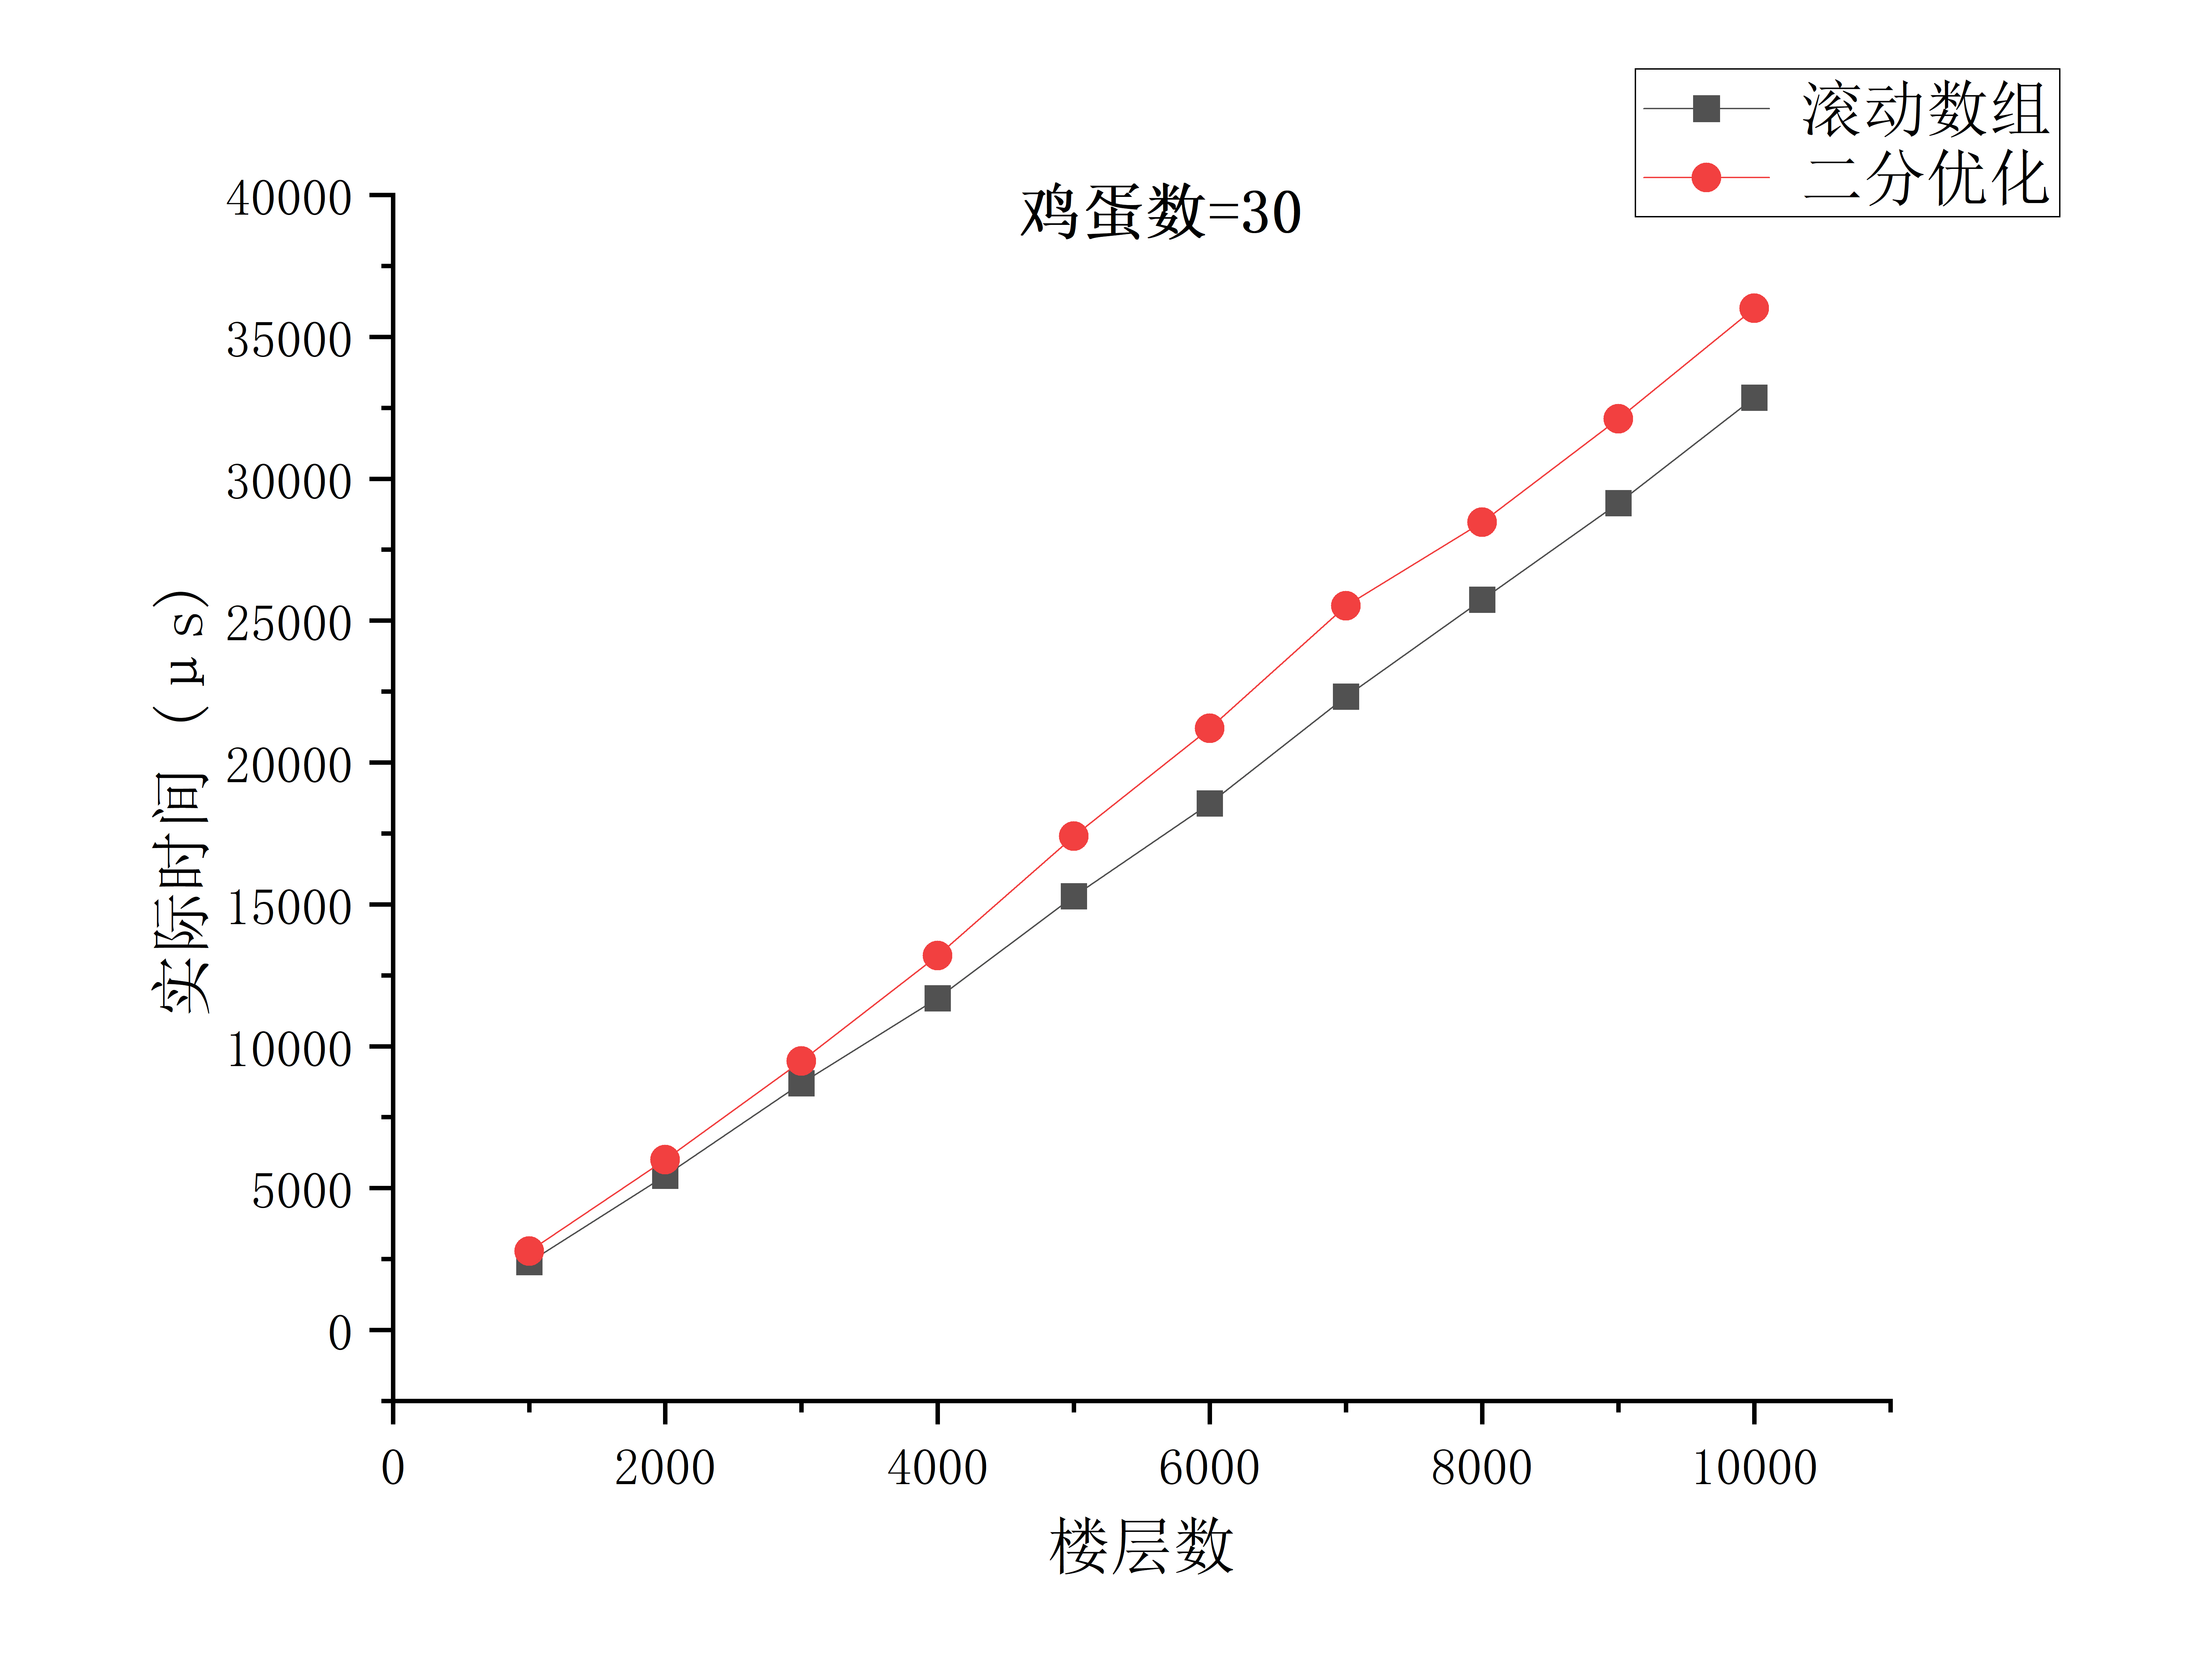

示例：
Before:dp[3][2] -> Now:cur[3]
依赖上一层（鸡蛋数=1）
Floor=1->cur[1]=1
Floor=2->cur[2]=2
Floor=3->cur[3]=2
k=1
max(pre[0]=0, cur[0]=0)
k=1
max(pre[0]=0, cur[1]=1)
k=1
max(pre[0]=0, cur[2]=2)
k=2
max(pre[1]=1, cur[0]=0)
k=2
max(pre[1]=1, cur[1]=1)
k=3
max(pre[2]=2, cur[0]=0)
固定鸡蛋数=20 O($n^{2}$)
固定鸡蛋数=30 O(nlogn)
加上滚动数组稍微变快
更少的内存使用，缓存命中率更高

Slide 15
逆向DP
核心思想：从结果的角度思考
“最少试验 T 次，有 K 个鸡蛋，最多能确定多少层楼的临界值？”
定义 dp[k][t] 表示：有 k 个鸡蛋，最少试验 t 次最多能检测的楼层数为多少
碎了（临界楼层在下面）——还剩 k-1 个蛋，t-1 次机会 → 可查 dp[k-1][t-1] 层
第 t 次从某一层扔鸡蛋：
范围相加+本楼层
dp[k][t] = dp[k-1][t-1] + dp[k][t-1] + 1
暴露子问题
没碎（临界楼层在上面）——还有 k 个蛋，t-1 次机会 → 可查 dp[k][t-1] 层
思路逻辑
从 t=1 开始，逐步增加尝试次数
终止条件
最多覆盖楼层>=F --> F层最少需要t次
Notes:
核心思想：从结果的角度思考 “如果我最少试验 T 次，有 K 个鸡蛋，最多能确定多少层楼的临界值？” 定义 dp[k][t] 表示：有 k 个鸡蛋，最少试验 t 次，最多能检测的楼层数为多少
第 t 次从某一层扔鸡蛋：
如果 碎了：还剩 k-1 个蛋，t-1 次机会 → 可查 dp[k-1][t-1] 层
如果 没碎：还有 k 个蛋，t-1 次机会 → 可查 dp[k][t-1] 层
当前扔的这一层 + 上面两个部分之和，就是总的最多能覆盖的楼层数
dp[k][t] = dp[k-1][t-1] + dp[k][t-1] + 1 从 t=1 开始，逐步增加尝试次数

Slide 16
填表过程
例子：E=5,T=3
边界情况
试验次数=0 —> DP(i,0)=0
鸡蛋数=0 —> DP(0,t)=0
按列填
按行填
只需要左边的两个解
按行填/按列填都能保证需要的每个子问题解都有
Notes:
**边界情况**：0层楼试验次数=0,1层楼试验次数=1，0个鸡蛋试验次数=0

Slide 17
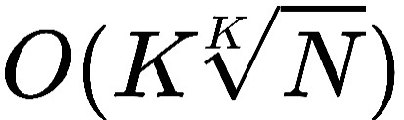
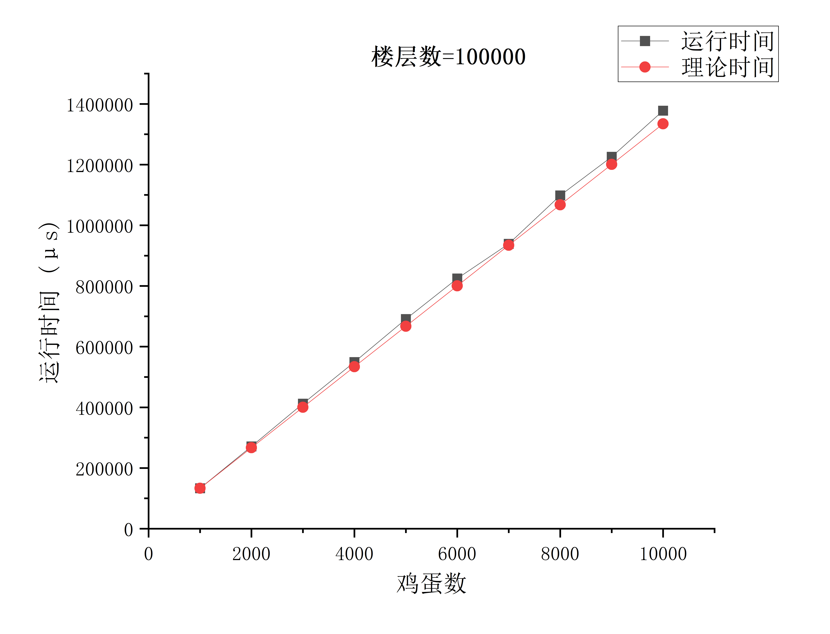
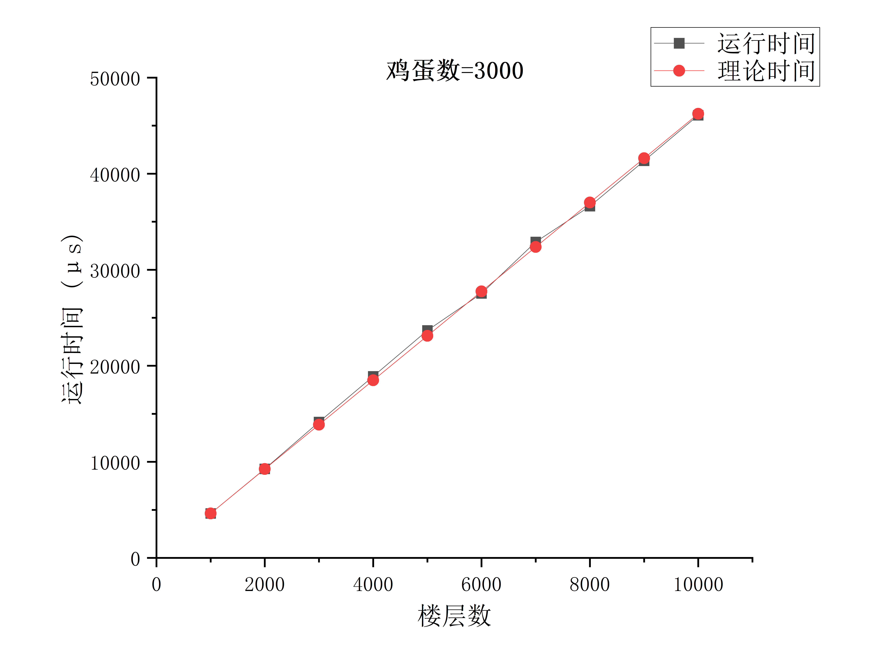



效率测试
数学证明，时间复杂度为
外层循环：试验次数递增
内层循环：鸡蛋数O(K)
实际运行时间复杂度接近${ O(KN}^{ })$N为楼层数
滚动数组
空间复杂度为${O(KN}^{ })$
$${O(K}^{ })$$
固定鸡蛋数= 3000 O(n)
固定楼层数=100000 O(n)
1s内的最大规模
Notes:
亿级别

Slide 18

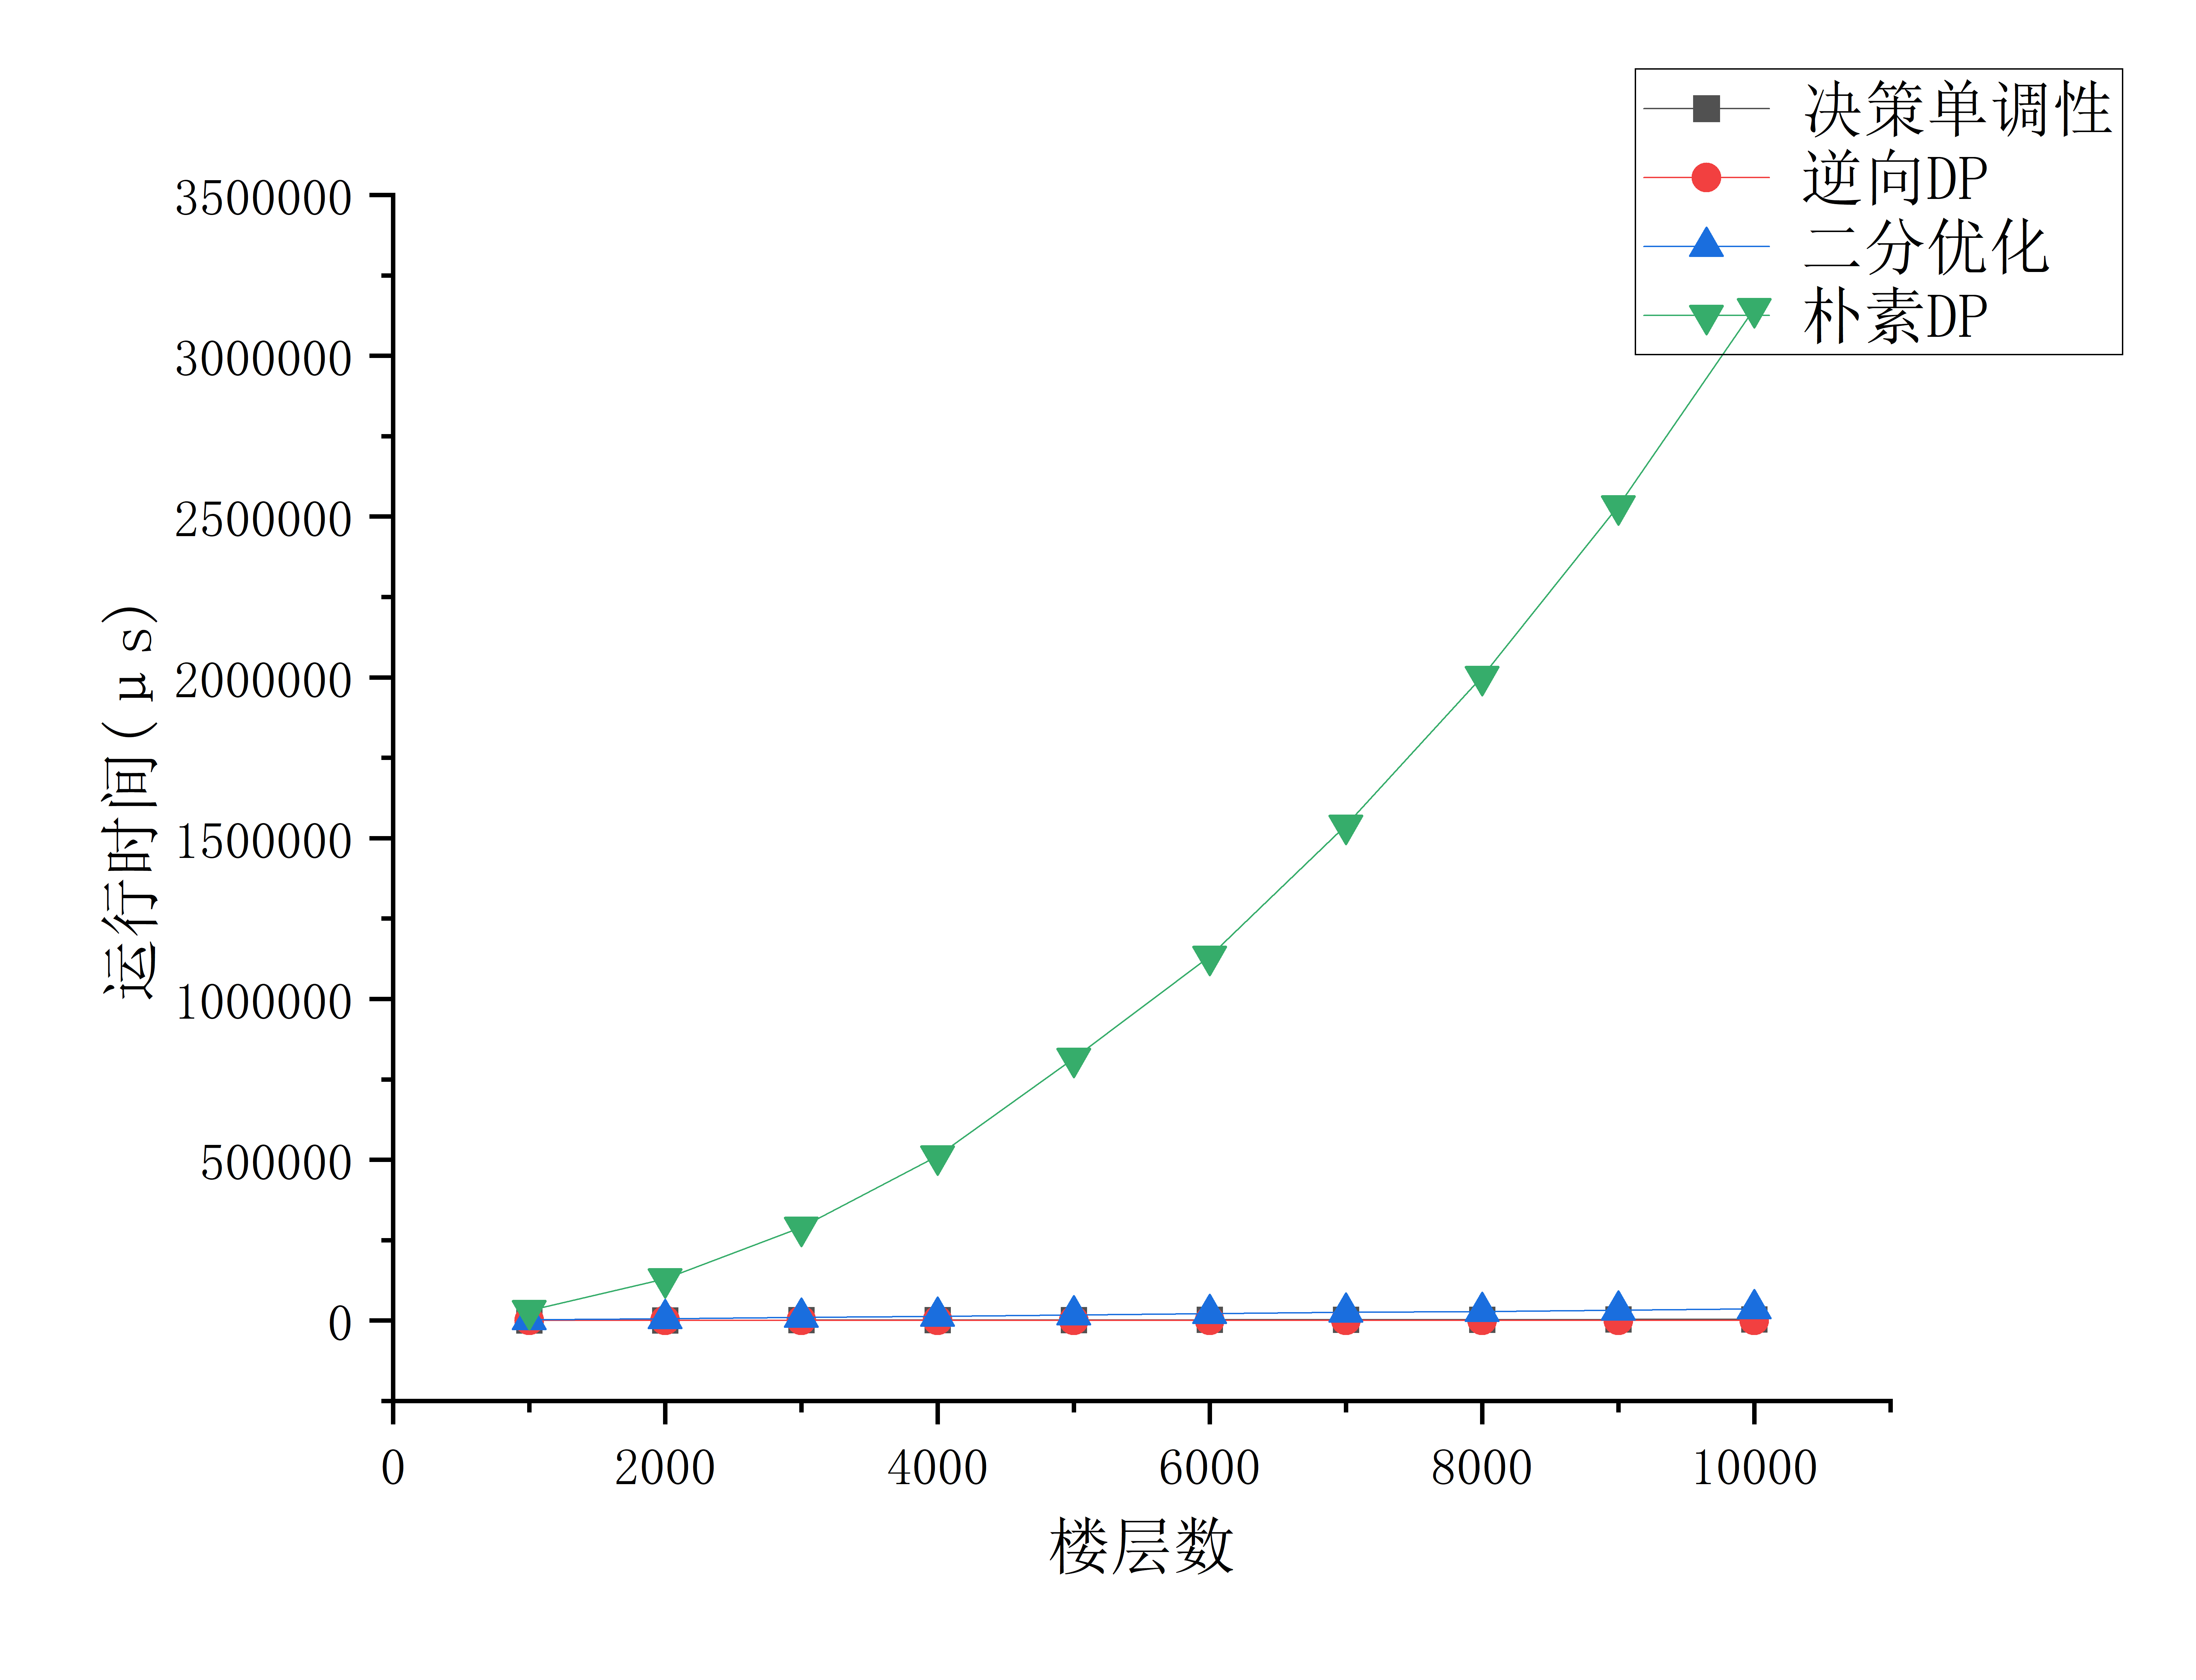
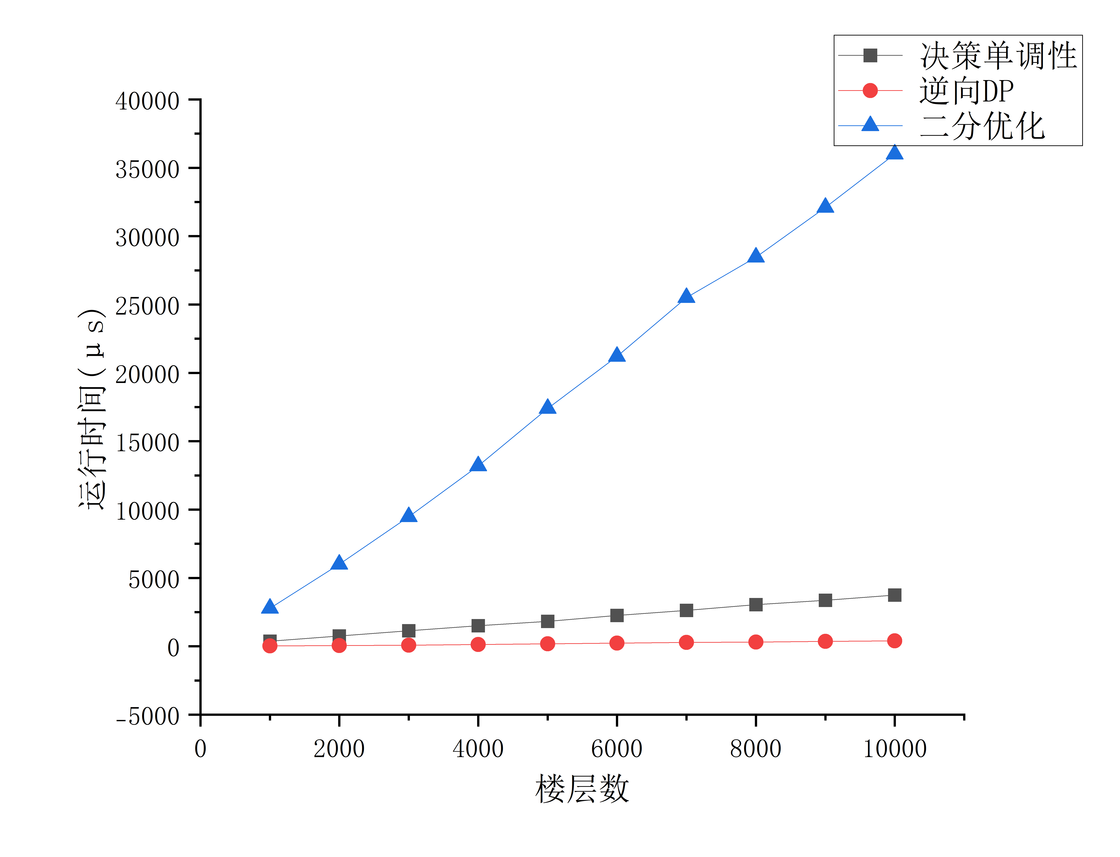
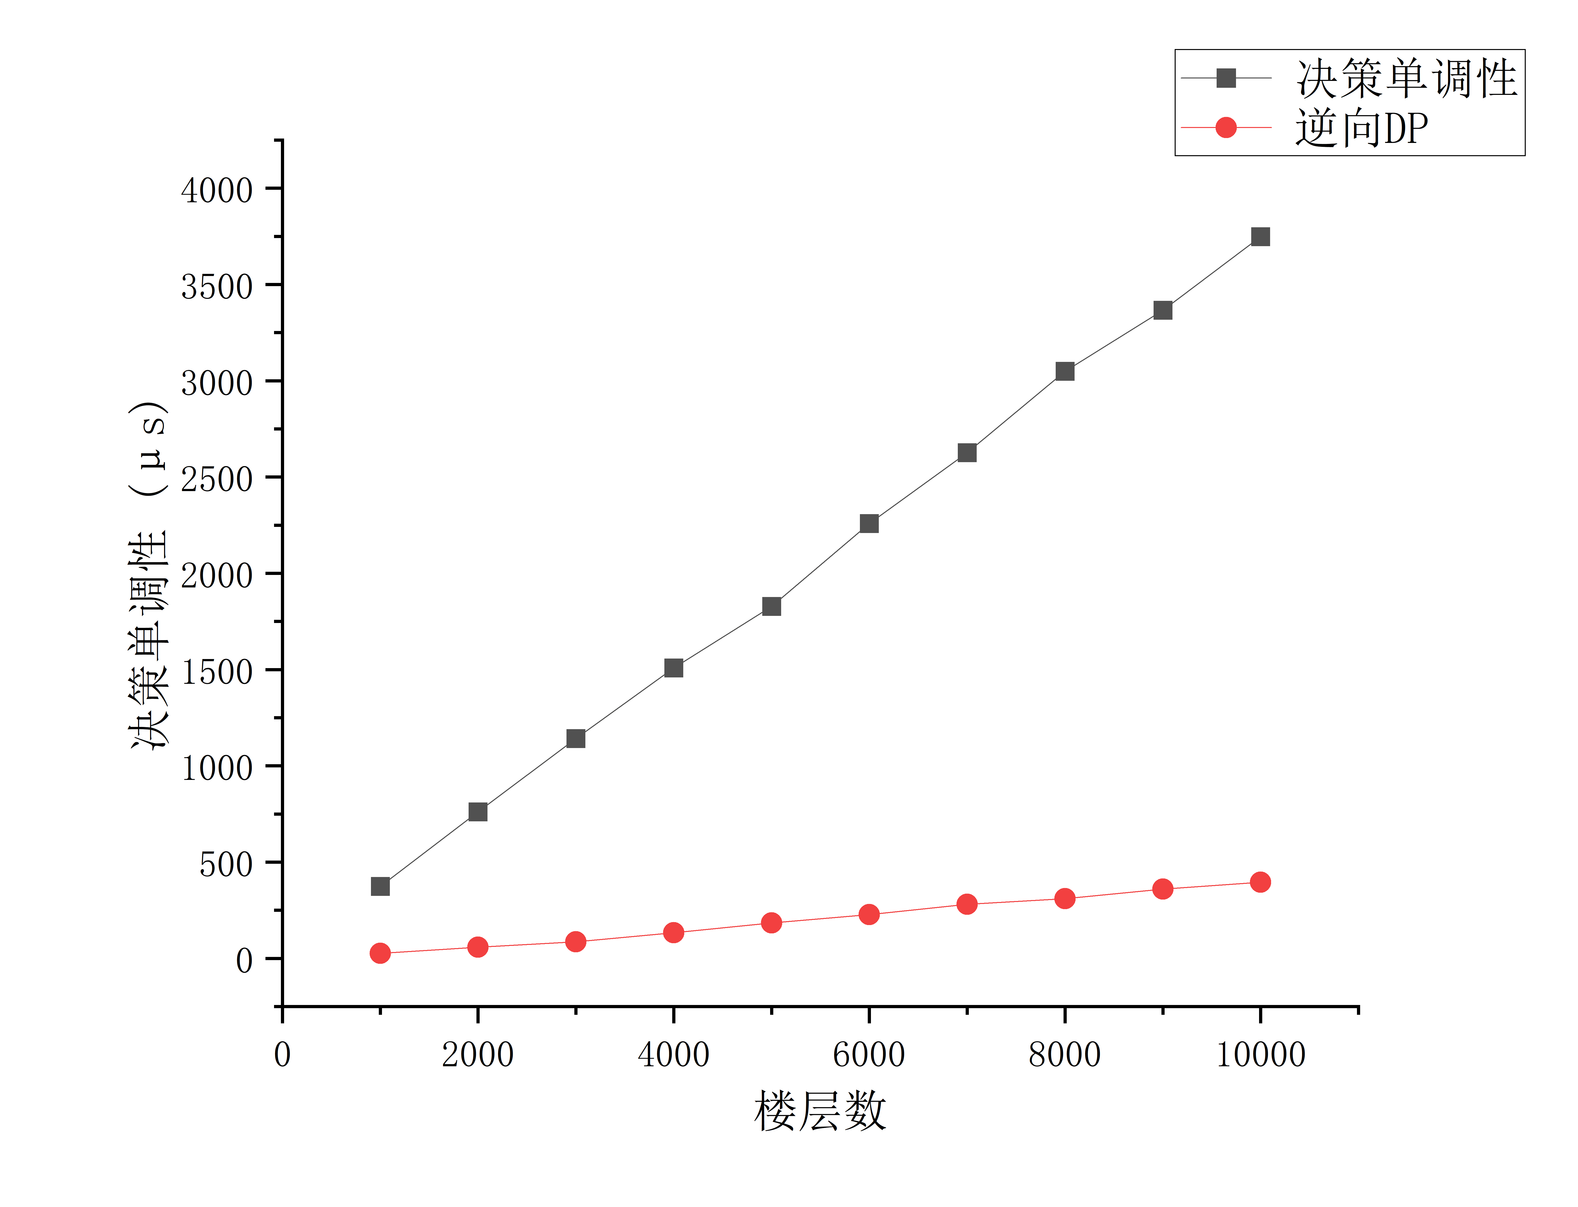
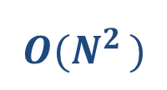
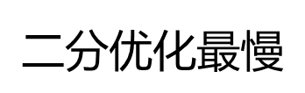
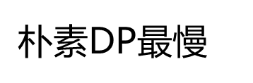
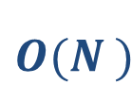
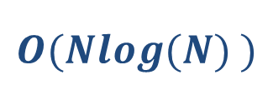
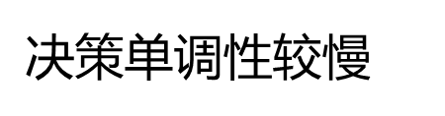
效率对比
参数规模：鸡蛋数30，楼层数1000~10000
效率：朴素DP>>二分优化>>决策单调性>逆向DP
$${O(N}^{2 })$$
$${O(Nlog(N)}^{ })$$
$${O(N}^{ })$$
符合时间复杂度效率
$朴素$DP最慢
$$二分优化最慢$$
$决策单调性$较慢
Notes:
**边界情况**：0层楼试验次数=0,1层楼试验次数=1，0个鸡蛋试验次数=0
O(n)

Slide 19
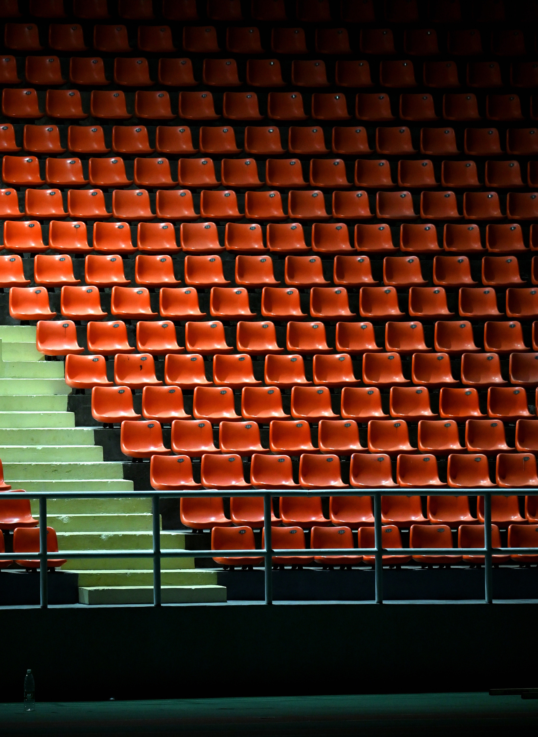

THANKS
汇报人：李文俊

